Slide 1
Blockgame #20
David Ernst, max Faber, alex hahn, konstantin hutmacher

Slide 2
Aufgabenverteilung
David Ernst: GUI/ Run Game
Max Faber: GUI/Leaderboard
Alex Hahn: Erstellung- / Drehung- / Bewegung der Blocks. Input handling.
Konstantin Hutmacher: Collision/ Sound

Slide 3
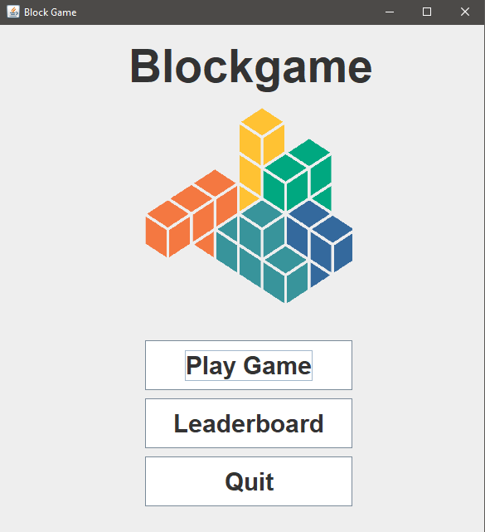
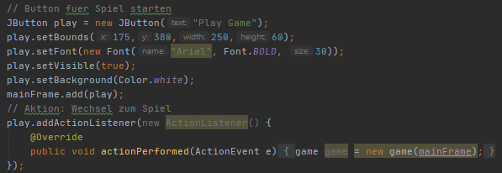
GUI: Mainmenü
- Main Menü mit Java swing und Java awt erstellt.
- Fenster besteht aus einem JFrame.
- Menüführung wurde mit ActionListener realisiert.

Slide 4

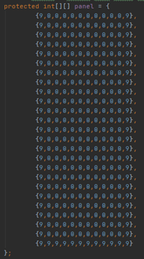
GUI: Spielfeld
- Spielfeld als 2-D-Array implementiert (24x12)
- Zahl steht für die Farbe
- Zum fixieren von Blöcken, werden Werte im
Spielfeld negiert
- Ersten 3 Reihen sind für die Blockerstellung

Slide 5
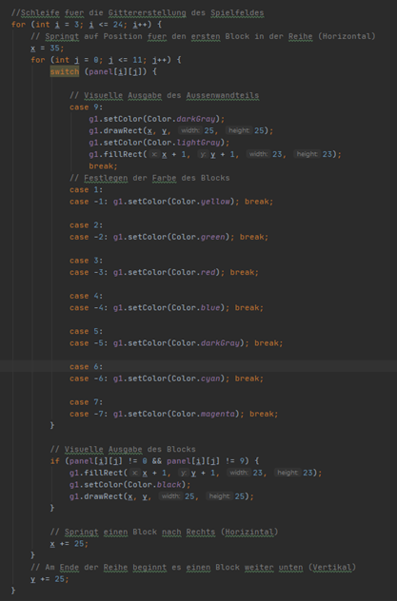
Printen des Spielfeldes
- Iteration über das gesamte Spielfeld
- Spielfeld printen als einzelne Quadrate
- Je nach Zahl Farbe festlegen
- Das gleiche für das Next-Brick field

Slide 6
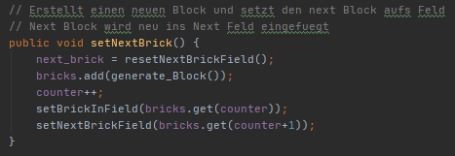
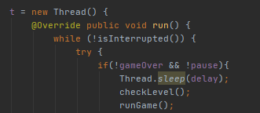
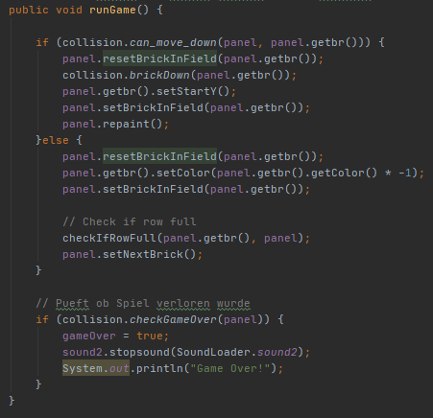
Run Game
Problem: run erst mit Timer gelöst. Delay konnte nicht geändert werden

Slide 7
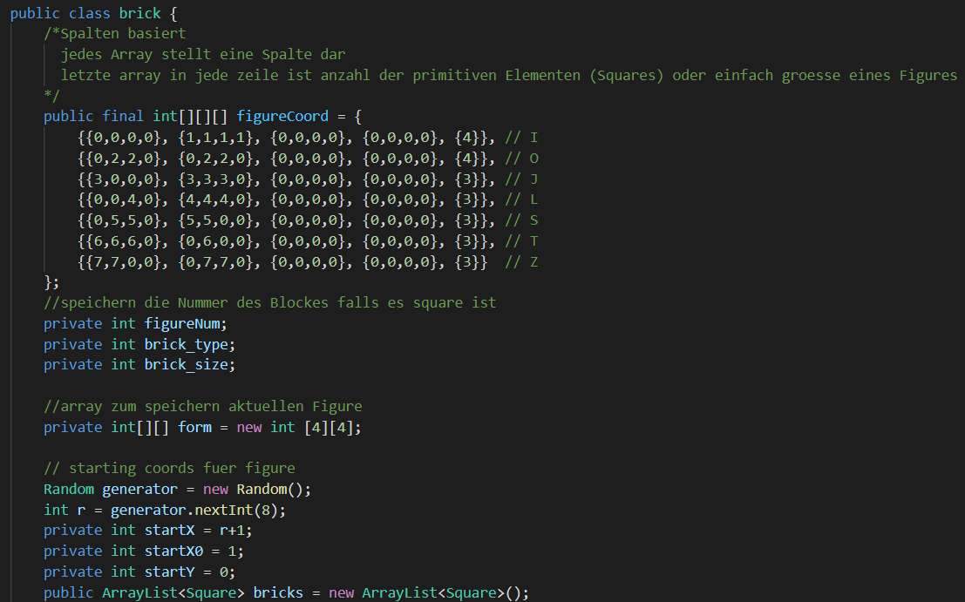
Spielfiguren (Bricks)
Dreidimensionales Array :
- jede Zeile ist eine Spielfigur
- Nummer entspricht der Farbe
Anfangskoordinaten - Random

Slide 8
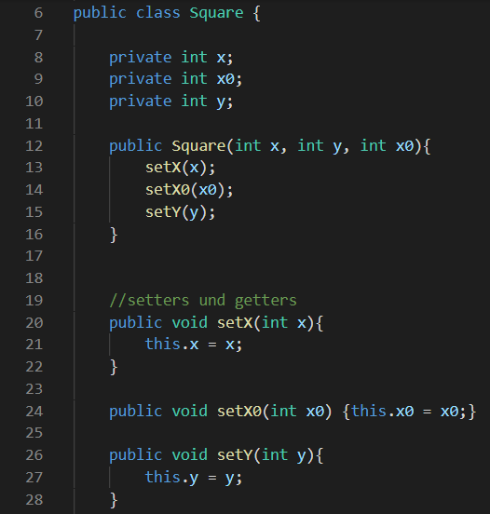
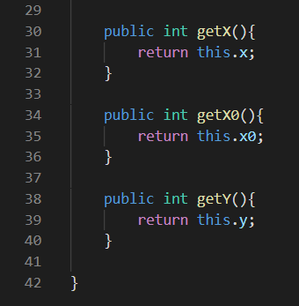
Square
Primitives element in Brick
Bestehet nur aus Koordinaten
+ "Setters" und "Getters"

Slide 9
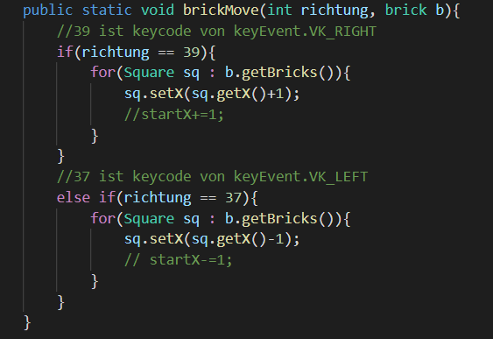
Beispiel (brickMove)

Slide 10
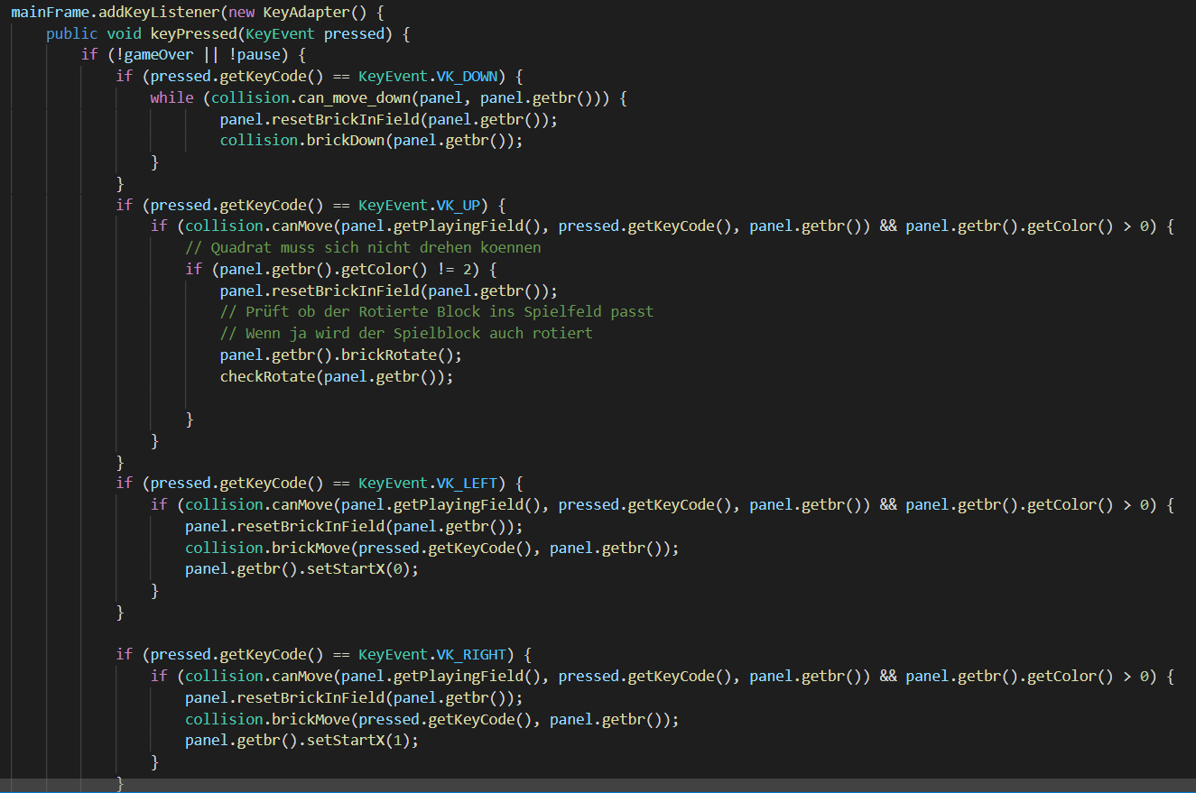
Inputs
KeyCodes für Arrows:

Slide 11
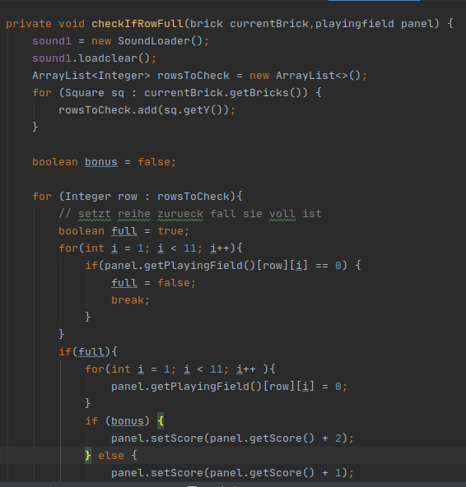
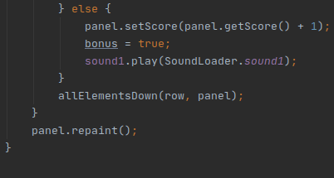
Collision/FullRow
- checkt jede Reihe wo der Brick ist
-Überschreibt volle Reihen mit leeren Feldern
- berechnet eventuelen Bonus

Slide 12
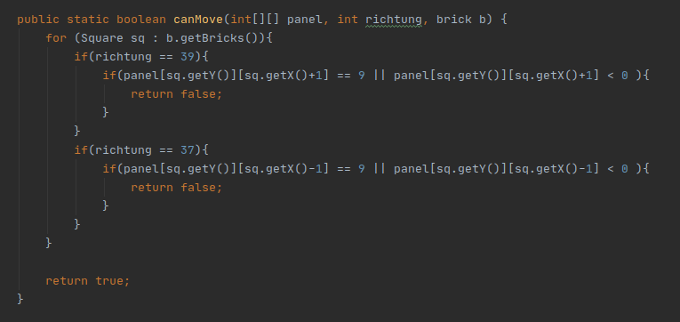
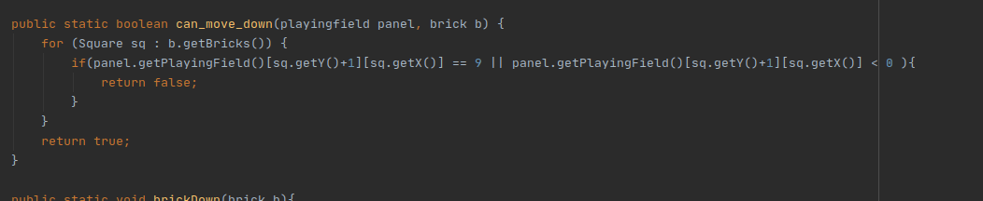
Brick movement

Slide 13
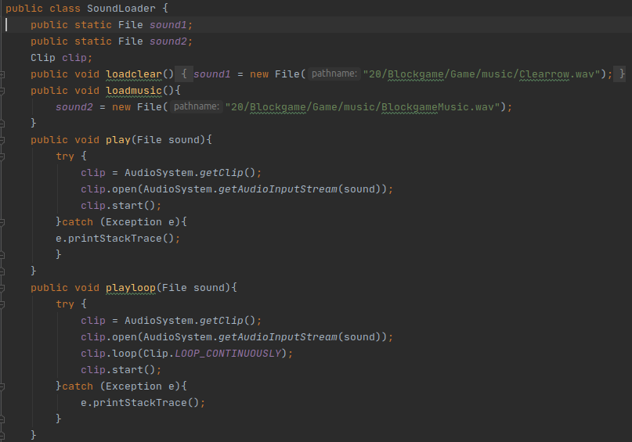
Sound
-Läde File über Path
-play sound
-play and loop Musik

Slide 14
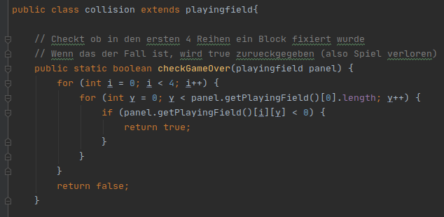
Game Over
- checkt ob ein unbeweglicher Brick über der Game Over Line ist

Slide 15
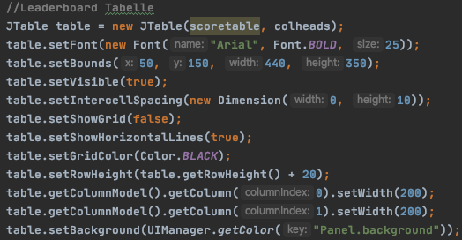
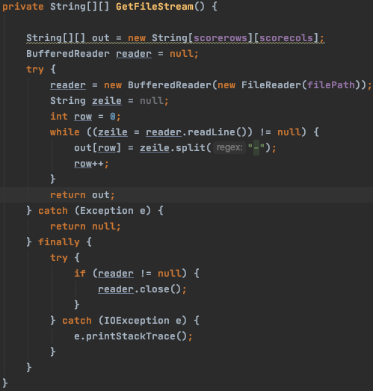
GUI: Leaderboard
- Leaderboard wird als Tabelle in der GUI dargestellt.
- Leaderboard wird als .txt Datei gespeichert und verarbeitet
- Problematisch hierbei das korrekte auslesen

Slide 16
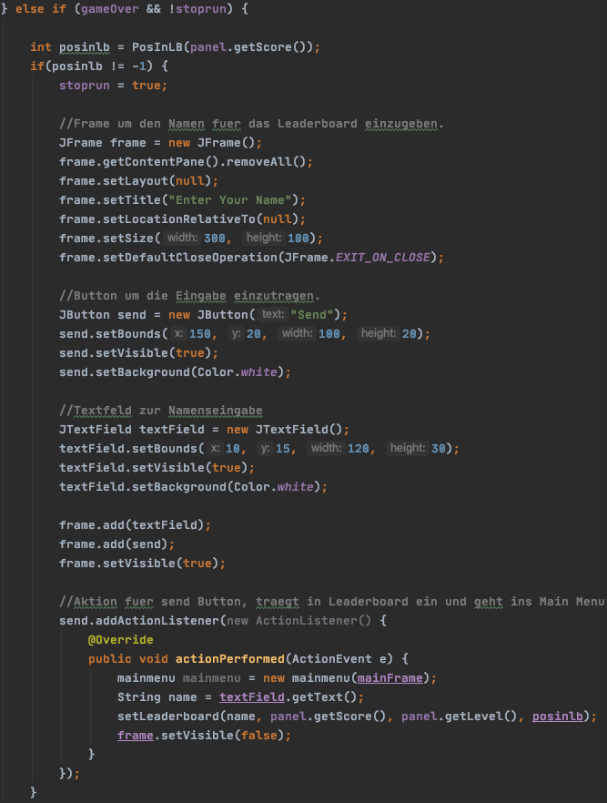
Leaderboard in Game
- Wenn das Spiel zuende ist, öffnet sich das Fenster zur Namenseingabe
- Name, score und Level wird hier in die .txt eingeplfegt
- Problem: Durch run() wurde das TextFeld mehrmals aufgerufen.

Slide 17
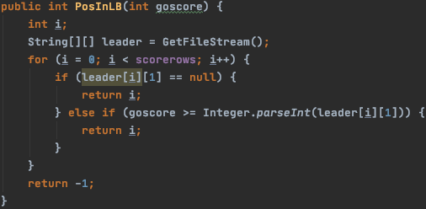
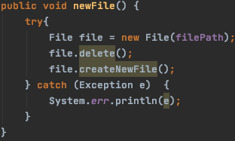
Leaderboard in Game fort.
- Position des Scores wird ermittelt,
- Klasse newFile() um die .txt zu leeren um danach wieder schreiben zu können.

Slide 18
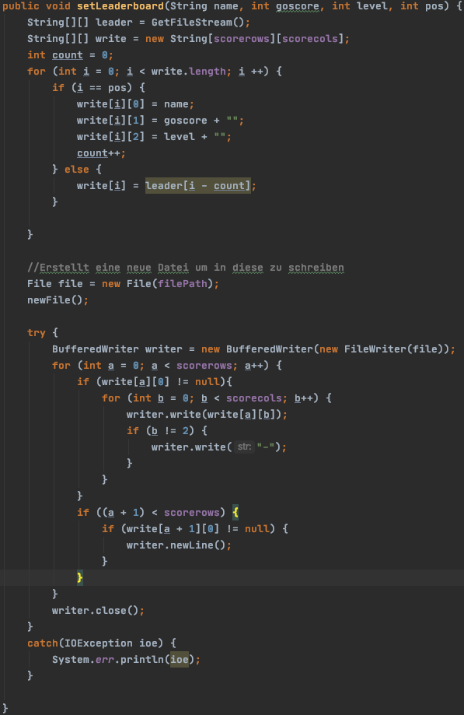
Leaderboard in Game fort. 2
- Funktion bekommt name, score, level und pos um ins Leaderboard zu schreiben.
- Problem: oftmals leerzeilen, die nicht ordnungsgemäß gelesen wurden konnten.

